Slide 1
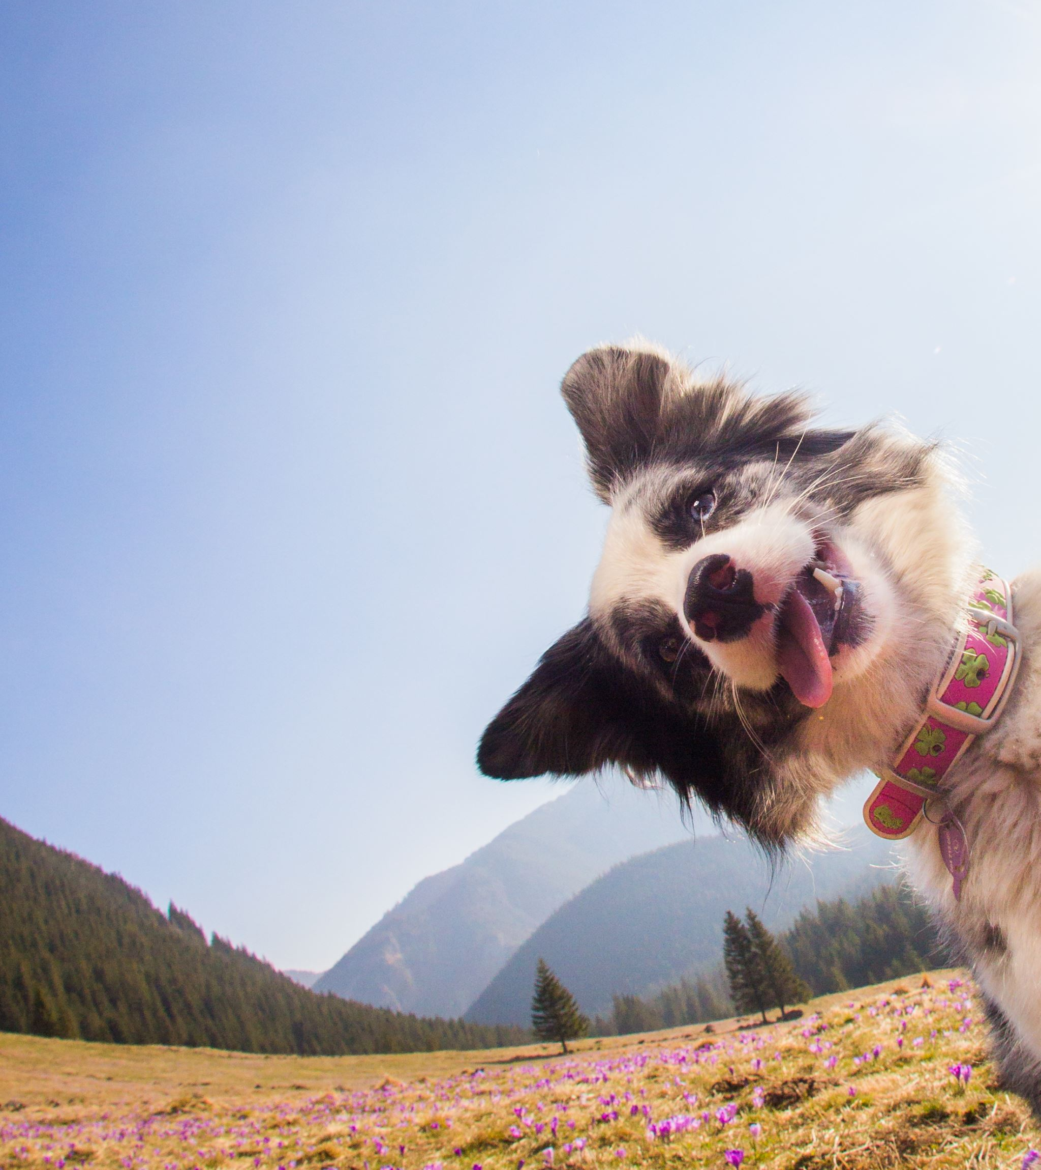
Informatizando a Animalux

Slide 2
Animalux – Paixão que virou negócio

Slide 3
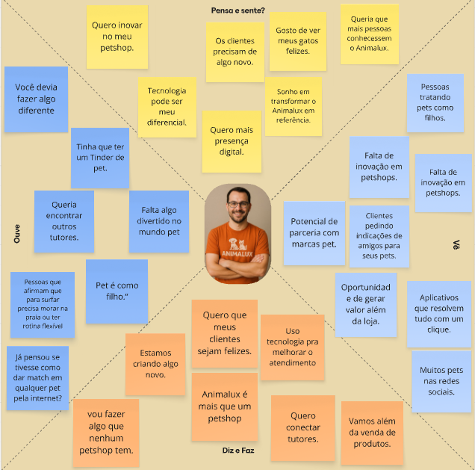
Mapa de Empatia

